Slide 1
Machine Learning
선형회귀 (Linear Regression)
이도현
Finotek Inc. 화요 런치 스터디

Slide 2
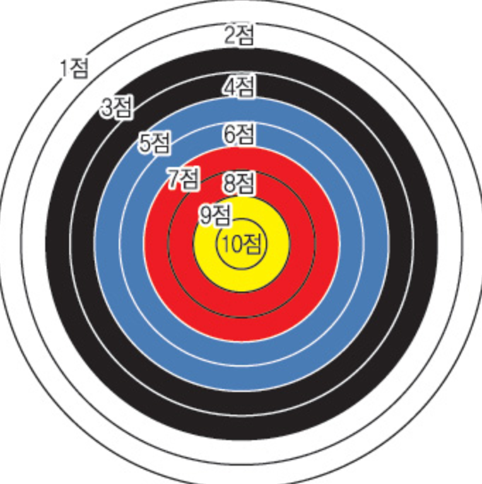
1. Machine Learning의 접근방법

Slide 3
1. Machine Learning의 접근방법
10점

Slide 4
1. Machine Learning의 접근방법
2점
10점

Slide 5
1. Machine Learning의 접근방법
6점
10점

Slide 6
1. Machine Learning의 접근방법
10점

Slide 7
2. 비용(Cost) = Error
예측값 - 실제값

Slide 8
2. 비용(Cost) = Error
target - output

Slide 9
3. 지도학습 (Supervised Learning)의 모델
Training Set
Learning
Algorithm
Input
Engine
Output
1/2

Slide 10
3. 지도학습 (Supervised Learning)의 모델
Training Set
(필수)
Learning
Algorithm
Input
Engine
Output
2/2

Slide 11
4. 선형 회귀 (Linear Regression)
공부한 시간 대비 점수표
공부한 시간 (단위:시간) | 점수
1 | 20
2 | 23
8 | 50
4 | 28
12 | 78
19 | 90
22 | 95
2/2

Slide 12
4. 선형 회귀 (Linear Regression)
공부한 시간 대비 점수표
공부한 시간 (단위:시간) | 점수
1 | 20
2 | 23
8 | 50
4 | 28
12 | 78
19 | 90
22 | 95
어느 정도 공부하면
얼마 만큼의 점수가 나오는지?
2/2

Slide 13
4. 선형 회귀 (Linear Regression)
2/2

Slide 14
4. 선형 회귀 (Linear Regression)
h(x) = ax + b
2/2

Slide 15
4. 선형 회귀 (Linear Regression)
f(x)
h(x) = ax + b
2/2

Slide 16
4. 선형 회귀 (Linear Regression)
Training Set
x | y
1 | 20
2 | 23
8 | 50
4 | 28
12 | 78
19 | 90
22 | 95
가설함수 (Hypothesis Function)
h(x)

Slide 17
5. 비용 (Cost) same as Error
가설함수 (Hypothesis Function)
h(x) = wx + b
Training Set
x | y
1 | 20
2 | 23
8 | 50
4 | 28
12 | 78
19 | 90
22 | 95
h(x) – y
예측값 – 실제값

Slide 18
5. 비용 (Cost) same as Error
h(x) – y
예측값 – 실제값

Slide 19
5. 비용 (Cost) same as Error
(h(x) – y)^2
예측값 – 실제값

Slide 20
5. 비용 (Cost) same as Error
(h(x) – y)^2
예측값 – 실제값
음수를 제거
비용에 대한 가중치

Slide 21
6. 비용함수 ( Cost Function )
모든 x에 대하여
(= 모든 트레이닝 셋 데이터에 대한)
(h(x) – y)^2
예측값 – 실제값
= Cost
의 평균

Slide 22
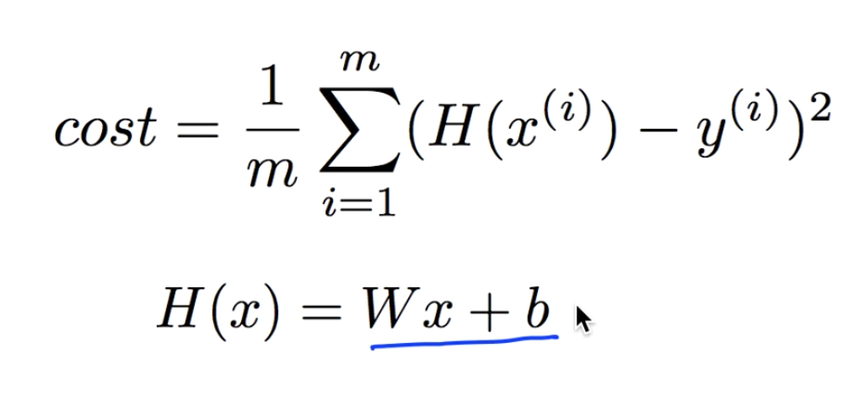
6. 비용함수 ( Cost Function )

Slide 23
6. 비용함수 ( Cost Function )
= Cost

Slide 24
6. 비용함수 ( Cost Function )
= The number of training data

Slide 25
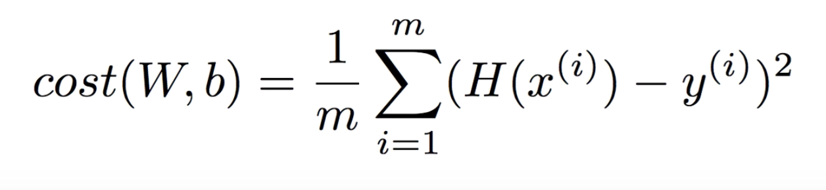
6. 비용함수 ( Cost Function )

Slide 26
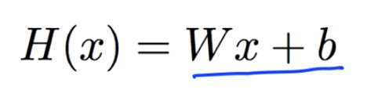
6. 비용함수 ( Cost Function )

Slide 27
7. Linear Regression의 목표

Slide 28
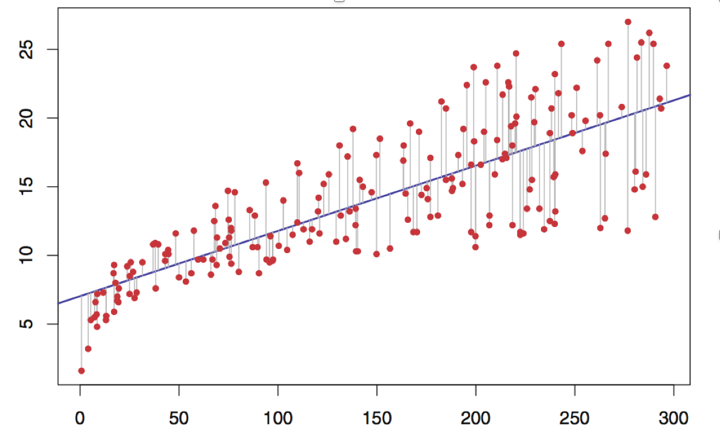
7. Linear Regression의 목표

Slide 29
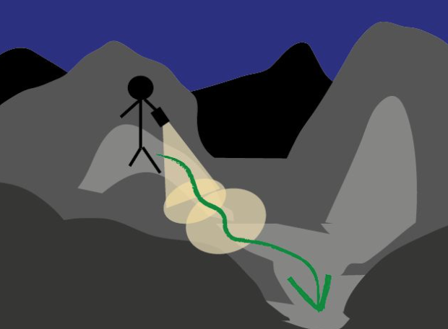
8. Gradient Decent Algorithm (점진하강법)

Slide 30
8. Gradient Decent Algorithm (점진하강법)
점진하강법이란?
어느 한 출발지점에 대해 극솟값을 찾는 알고리즘 (wikipedia)

Slide 31
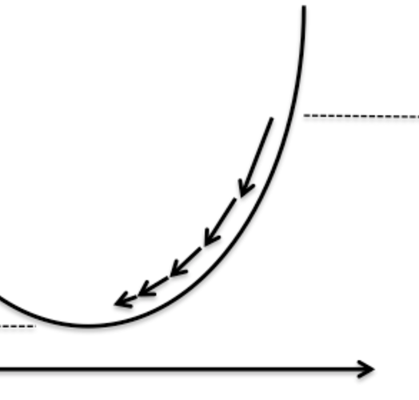
8. Gradient Decent Algorithm (점진하강법)

Slide 32
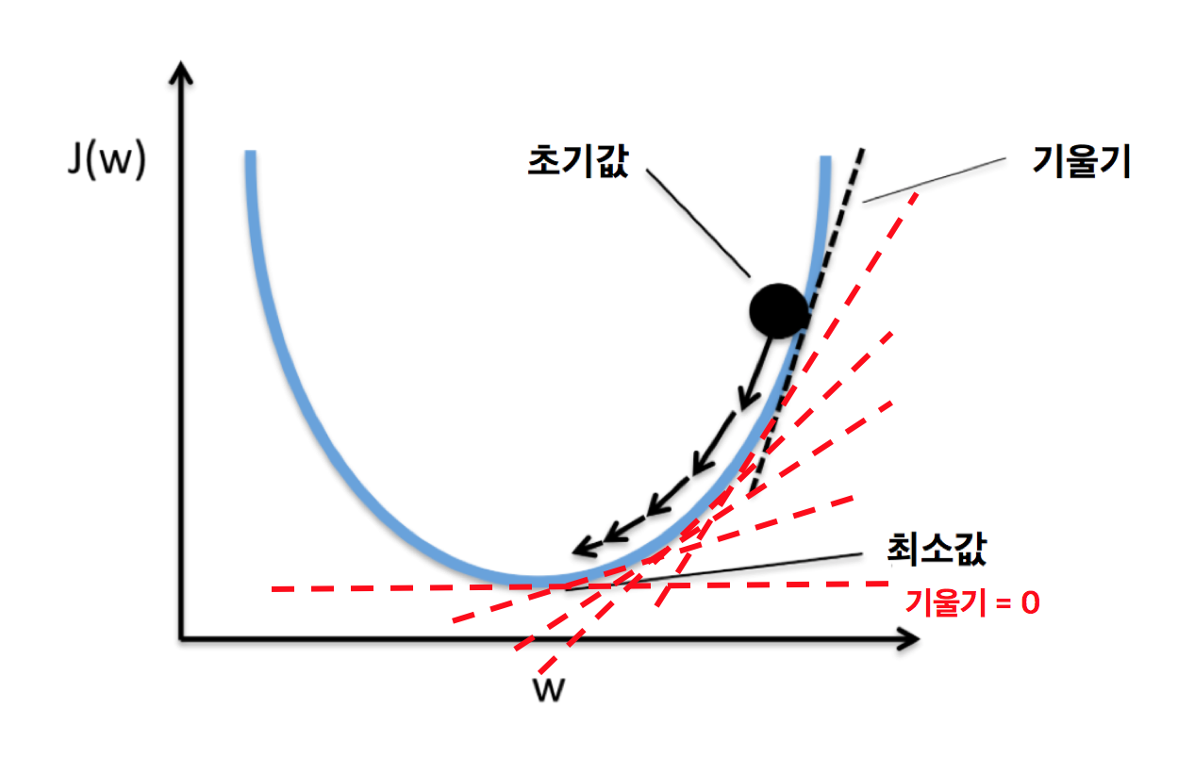
8. Gradient Decent Algorithm (점진하강법)

Slide 33
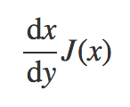
8. Gradient Decent Algorithm (점진하강법)

Slide 34
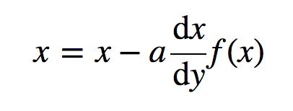
8. Gradient Decent Algorithm (점진하강법)

Slide 35
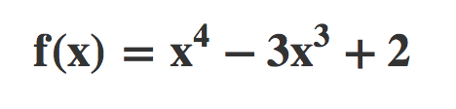
8. Gradient Decent Algorithm (점진하강법)
연습문제 1.
위 함수의 최소값을 GD 알고리즘을 이용하여 찾기

Slide 36
8-2. Cost Function에 적용하기

Slide 37
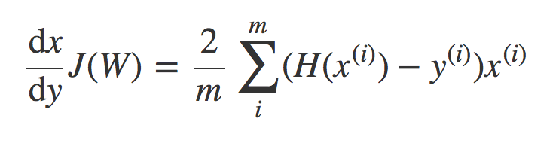
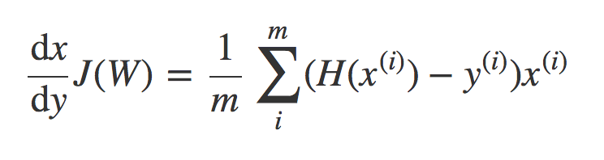
8-2. Cost Function에 적용하기

Slide 38

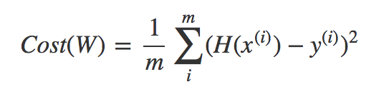
8-2. Cost Function에 적용하기

Slide 39
8-2. Cost Function에 적용하기
연습문제 2.
평방 피트에 따른 주택가격 데이터 셋
Squared Feet (x) | Price of houses (y)
1400 | 245
1600 | 312
1700 | 279
1875 | 308
1100 | 199
1550 | 219
2350 | 405
2450 | 324
1425 | 319
1700 | 255

Slide 40
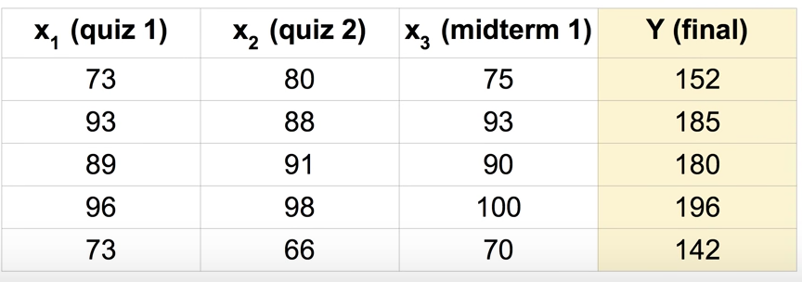
9. 다중 변수 선형 회귀
기말고사 성적 데이터 셋
(y에 대하여 종속적인 x변수들)

Slide 41

9-1. 다중 변수의 가설 함수

Slide 42
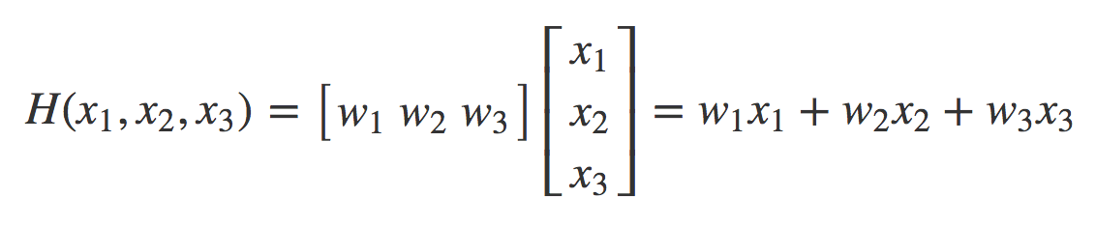
9-2. 행렬 (Materix)

Slide 43
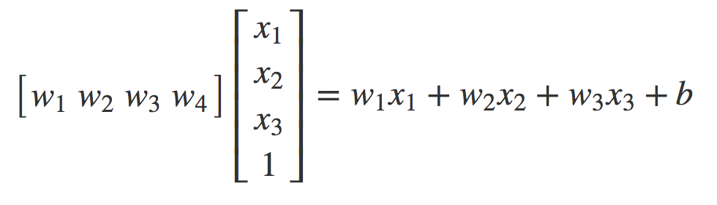

9-2. 행렬 (Materix)

Slide 44
9-2. 행렬 (Materix)

Slide 45
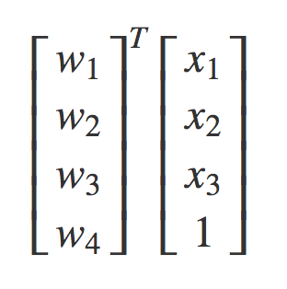
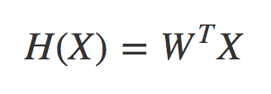
9-2. 행렬 (Materix)

Slide 46
9-3. 연습문제
기말고사 성적 데이터 셋

